Slide 1
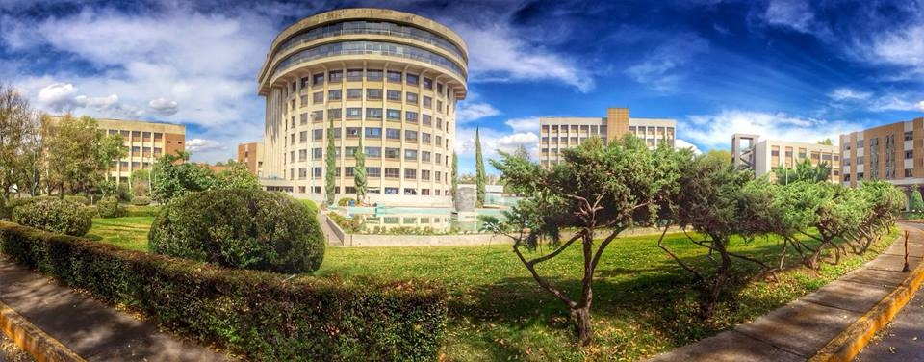
Eslabones en la Cardiología Mexicana:
El papel del Instituto Nacional de Cardiología
Marco Antonio Martínez Rios
Director General
Instituto Nacional de Cardiología

Slide 2
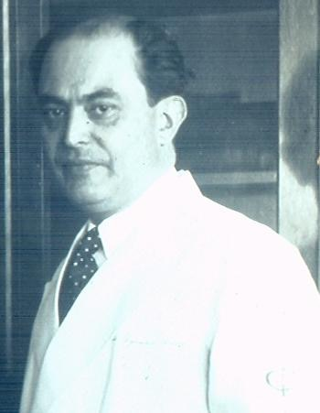
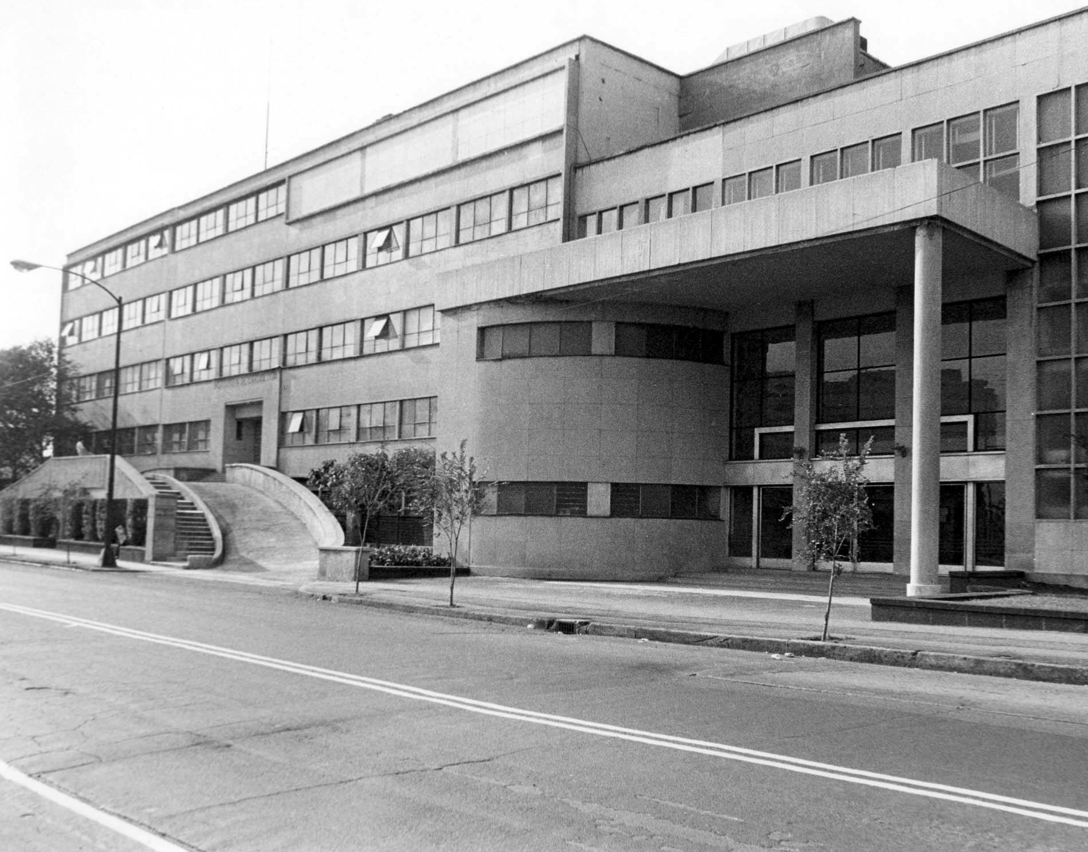
Árbol genealógico del Instituto Nacional de Cardiología
Vaquez
Charles Laubry
Ignacio Chávez

Slide 3
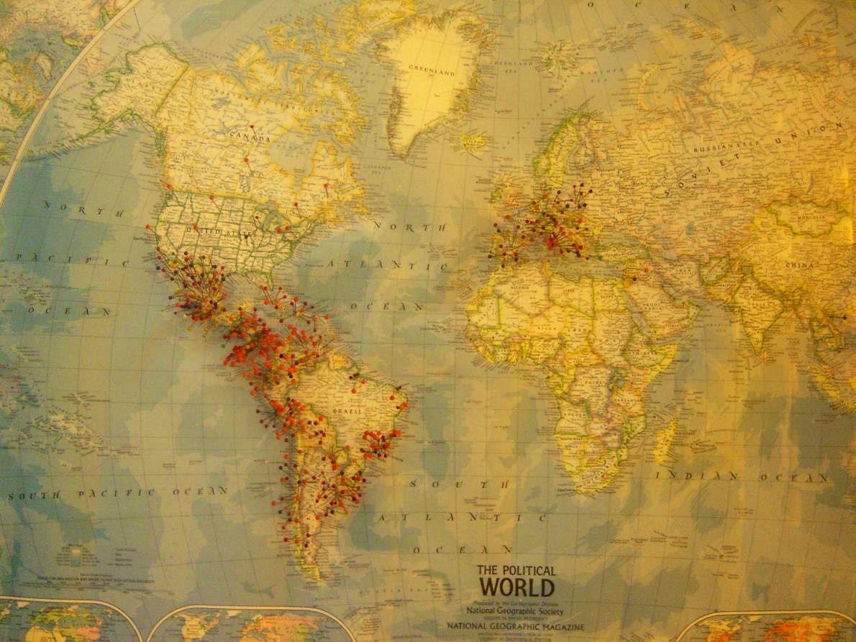

Slide 4
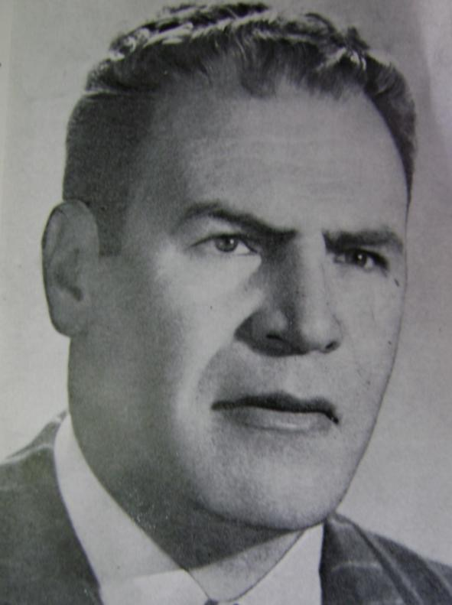
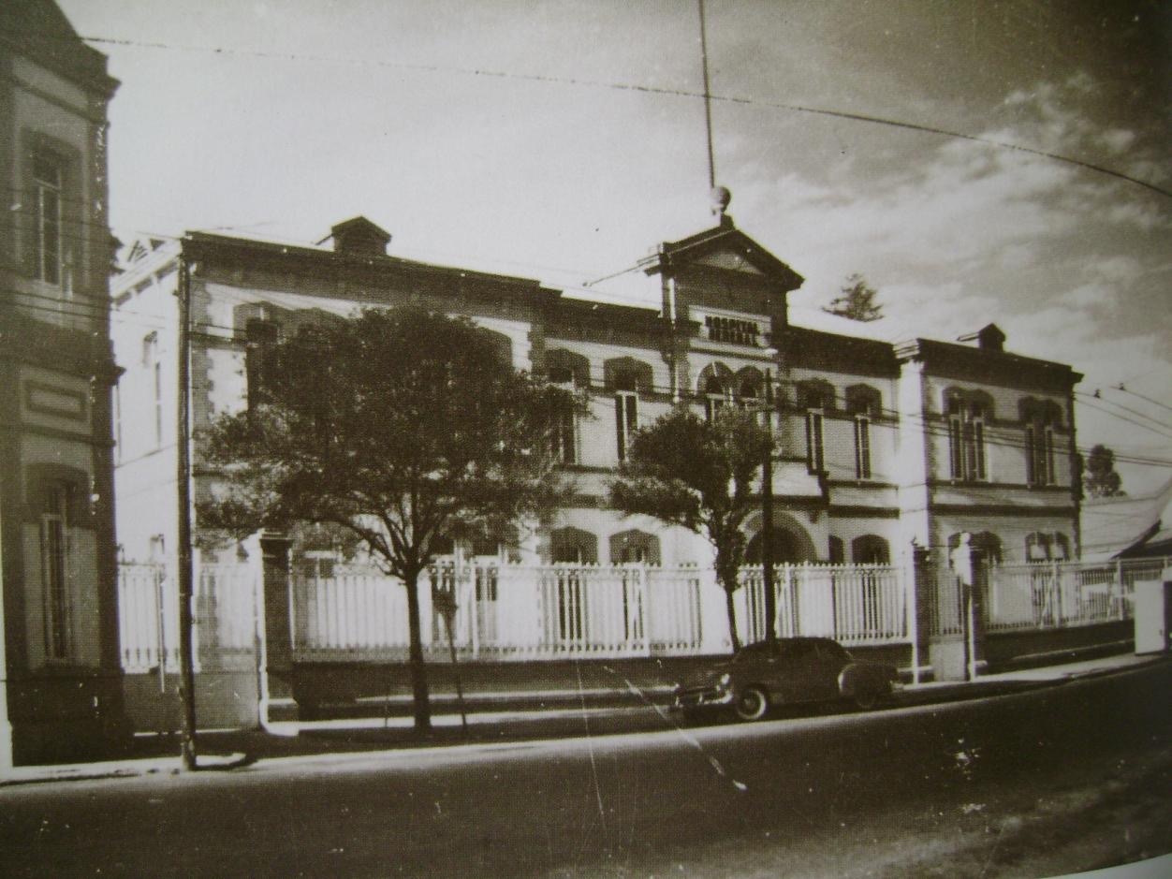
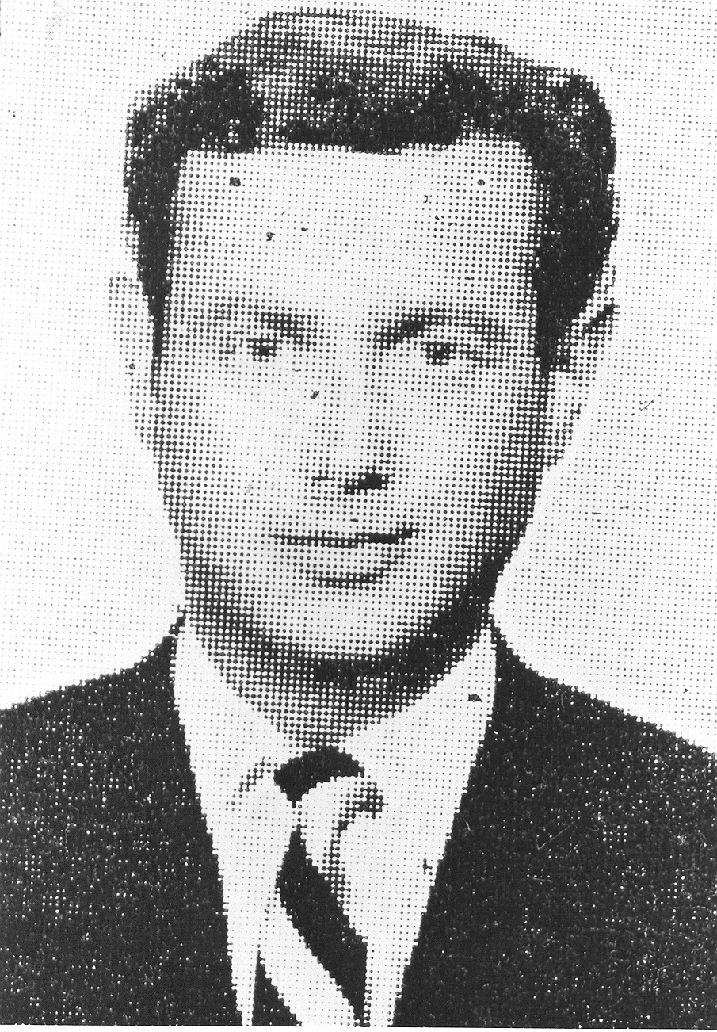
Árbol genealógico de la Cardiología
Nacional
Distinguidos egresados del INC que fundaron escuelas de Cardiología

Slide 5
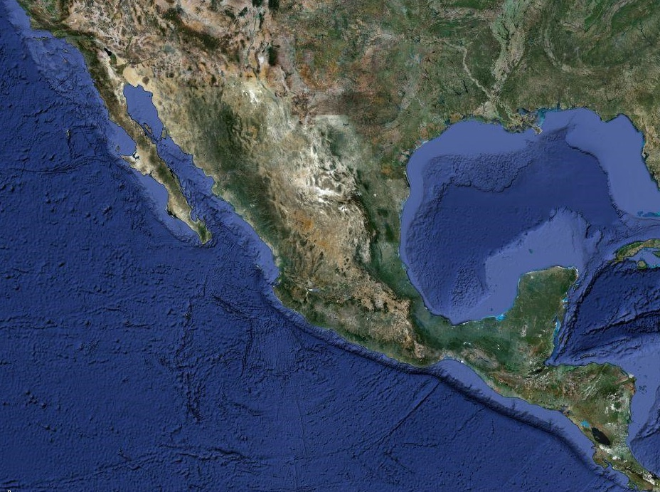

Slide 6
Propuestas de eslabones de la
Cardiología Actual
Enseñanza
Investigación
Asistencia
Rotaciones interinstitucionales
Protocolos Multicéntricos
Registros Nacionales
Programa Nacional de Atención del IAM

Slide 7
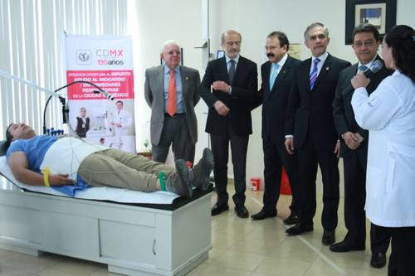
Propuestas de eslabones de la
Cardiología Actual
50% DE LOS INFARTOS EN MEXICO NO SE REPERFUNDEN!!!!
CÓDIGO INFARTO
ALERTA CORAZÓN

Slide 8
Join us in Mexico City from 4–7 June 2016
WCC 2010, Beijing
WCC 2012, Dubai
www.worldcardiocongress.org
WCC 2014, Melbourne

